Slide 1

Kansallinen perusprofilointi
Jari Porrasmaa, yhdistyksen pj

Slide 2
Profilointiryhmän 1. kokous
Asialista:
Profilointiryhmän kokoonpano
Ohjausryhmän terveiset
profiilit leikkaus: HUS+CGI+tässä kokoukset esityt
Smart App Launch
Vaihe 1. 31.3.2023 asti
Profilointiryhmän työskentelyn periaatteet
Ohryn terveiset tarkemmin ja profilointityön ensimmäisten kohteiden valinta

Slide 3
HL7 profilointityöryhmä
Yhdistys valikoinut ”palkollisiksi” tarjouksen jättäneet (Sensotrend / CGI)
Mikael Rinnetmäki, Sensotrend
Markus Suonpää, CGI
Lisäksi profilointiryhmään on ilmoittaneet mukaan:
Arto Huusko CGI
Mika Lentovaara HUS
Mika Jylhä Esko Systems
Tero Pekkola Esko Systems
Jyrki Soikkeli Apotti
Notes:
UNA ehkä mukaan myös? Kysytään Juha Rannanheimolta.
Apotilta Jari Vuonos voisi osallistua?
Kysytään vielä Solita mukaan? AVPH, Omaolo

Slide 4
Keskustellaan ryhmän toiminta
Avoin toimintaperiaate, maksetuilta resursseilta valmistelut sovitun mukaisesti, vapaaehtoisresussit omien projektien ja mahdollisuuksien mukaan
Tapaamisfrekvenssi? (joka viikko 1h?)
Pidetään viikottain, to 16-17?
Pidetään Teamsissä, myös keskustelu siellä. Zulip, kun tarvitaan kansainvälistä tukea.
Muistio: jatkuva muistio HL7 teams tai vastaava (yksi tiedosto)
Google Docs
Profilointi:
Sushi / FSH
Raportointi ohjausryhmään kerran kuukaudessa
Toimintaan otetaan mukaan uusia halukkaita jatkuvasti
Julkaistaan Simplifier-palvelussa, englanniksi.
Kypsät marjat ensin, mitä on jo tehty. Sovitetaan tarvittaessa (jos on tehty eri tavoin)
Lista resursseista
Encounter, Appointment, Schedule, Slot, Patient, Organization, Condition, Procedure, Practitioner, PractitionerRole?
Ydintiedot (mittaustiedot, lääkitys, yms.)
Kanta-yhteentoimivuus / THL:n sisältömäärittelyt yksi ratkaiseva Suomi-spesifinen asia.
Kriteerit App Launchille
EskoSystems / Una – asiakirjatietojen välittäminen (kontekstiparametrit)
”laajentaminen rikkomatta yhteentoimivuutta” (nimiavaruus tms.?)
Minimikontekstinhallinnan korvaajaksi
International Patient Access (IPA)
SNOMED?
Ei pyritä ratkaisemaan hankalasti ratkaistaviksi osoittautuneita asioita (esim. tilapäinen potilastunniste)
Tarvitaanko maturity modelia? Voitaisiin ainakin kevyesti mainita, missä resurssi on käytössä profilointityön aikana?

Slide 5
Profilointikohteet
Valikoidaan ohryn terveisten mukaisesti ensimmäiset profilointikohteet
Patient
Appointment
Schedule
Slot
Location
HealthcareService
Practitioner, PractitionerRole
Observation (fysiologiset mittaukset)
Condition (mm. diagnoositiedon välittäminen)
Organization
DiagnosticReport
TÄYDENNETÄÄN TÄTÄ VIELÄ!

Slide 6
Profilointikohteet (täydennetty)
Appointment
Condition
DiagnosticReport
HealthcareService
Location
Observation
Organization
Patient
Practitioner
PractitionerRole
Schedule
Slot

Slide 7
SEURAAVILLA KALVOILLA OHRYN MATSKUT

Slide 8
Ohryn kokoonpano (täydentyy)
HL7 FHIR ohjausryhmä
Ville Rautiainen | Esko Systems
Mikko Sipilä | Mylab
Markus Vehmanen | CGI
Mika Tuomainen | Kela
Joonas Mäkinen | Duodecim
Anssi Kauppi | Intersystems
Kariniemi Jani | Kymsote
Mikko Rotonen | HUS
Pekka Kahri | HUS
Miika Nevalainen | HUS
Petteri Mussalo | TietoEVRY
Juha Mykkanen | THL
Jaakko Lähteenmäki | VTT
Mikael Rinnetmäki(FHIR lähettiläs) | Sensotrend
Juha Rannanheimo | Una Oy

Slide 9
Tarjoukset profilointiin ja muut osallistujat (TARKISTETTAVA)
Jätetty tarjous:
CGI
Sensotrend
Osallistuminen muuten:
HUS
Esko systems
Duodecimin
Una (siinä määrin kun osuu Una-asiakasomistajakentän prioriteetteihin)

Slide 10
HUS
HUSin näkokulmasta on tärkeää huomioida Epicin/Apotin fhir toteutus mahdollisuuksien mukaan sekä sen yhteensopivuus kansallisen mallin mukaisesti.
Mitä eroavaisuuksia on, jotta saamme käsityksen toimittajalta tarvittavaan kehitystyöhön. Tällä hetkellä havaittuja puutteita ovat:
MedicalRequestin hakaparametrina encounter, encounterista puuttuu kenttä ja hakuparametri serviceProvider(Organization) ja XDS-profiilien vastaavuus DocumentReference FHIR-profiileihin
Näkemyksemme mukaan kansallisessa perusprofiilissa tulisi olla ns. ”perus” resurssit esim. Patient, Encounter, Organization, Observation,
DiagnosticReport , Location jne
Resursseilla tulisi pystyä hoitamaan HUS näkökulmasta erikoissairaanhoidon työnkulkuihin liittyvät asiat esim. ajanavaraukset, potilastietojen käsittelyyn
liittyvät tapahtumat, hoidon kirjaamiset.
Esimerkkinä kuvantamisen HL7 kansallinen suositus ja tätä tietoa vastaavat fhir resurssit tai hl7 labramäärittelyt ja pikaxml määrittelyt.
Resurssit sitten sen mukaan mitä toimialoja työnkulkuja valitaan toteutukseen ja missä järjestyksessä.
Laajemmassa näkökulmasta vastaavasti perusterveydenhuollon ja sosiaalihuollon työnkulkuja tukevat resurssit mukaan ja niihin liittyvät alakohtaiset asiat
huomiotavaksi.

Slide 11
KSSHP ja Kymsote
KSSHP: Intressi kytkeä sovelluksia mm. asiointivinkkeliin liittyen (Smart App Launch / Smart-on-FHIR)
konkreettinen case: Hyvis + potilassovellukset (Digihoitopolut, Una-tilannekuvan potilasversion käynnistäminen / Unassa työn alla oleva asiakassuunnitelma kokonaisuus, tms)
KYMSOTE: tarve katsoa FHIR SMART:ia ja tätä Fhircast:iä. Tavoitteena rakentaa Digitaalisen sotekeskuksen keskitetty käyttöliittymänäkymä eri web käyttöliittymistä.
Paljon käytetään minimikontekstia, tarvitaan siirtymäpolku uudempaan teknologiaan. Toteutetaan osana kestävän kasvun ohjelmaa ja sinne rakentuvaa digitaalista terveyskeskusta.

Slide 12
CGI
CGI:n mielestä seuraavat resurssit tulisi liittää kansalliseen perusprofiiliin.
• Patient
• Appointment
• Schedule
• Slot
• Location
• HealthcareService
• Practitioner
• Observation (fysiologiset mittaukset)
• Condition (mm. diagnoositiedon välittäminen)
• Organization

Slide 13
Muut toimijat
Onko muita painotuksia?
Anssi: Labrapyyntö ja vastaus, uudensukupolven järjestelmä. Pohtiivat voiko tehdä FHIRillä? ServiceRequest ja tähän liittyvät resut + DiagnosticReport.
(JediSoft tekemässä tätä … Norre niminen firma näiden asiakas)
JuhaR. Unassa tehty hieman jo FHIR käynnistykseen liittyviä juttuja (Esmes Eskon kanssa)
MikkoS, kyselypohjaisuutta ei hyödynnetä juurikaan. Paljon säätöä siitä minne tuloksia lähetään (voisko ne jotka haluaa tietää kysellä tiedot?)
VA-HETU on painajainen, voitaisiinko tämän osalta tehdä jotain?? (painajaisjuttuja kannattaa ehkä vältellä tai ainakin katsoa että on low hanging fruitteja esille)
Käyttöliittymäintegraatioissa käyttäjän organisaatiotiedon välittäminen ja toiminnallisen roolin välittäminen
Mikael: Tanskassa ja Norjassa valmista tähän
Mika: PikaXML läpikampaaminen voipi olla tuskaa ja vaatii ison effortin kun on kaikissa järjestelmissä toteutettu juttu
Juha: kansallisella puolella on jotain intressejä, ajanvaraus ainakin, sosiaalihuollon luovutusilmoitus, mahdollisesti jotain muuta, ei muita akuutteja, käyttölokit on kansallisella puolella ollut esille
THL tietosisällöt ja tietokomponentit, miten näitä huomioidaan FHIR profilointityössä? Olisi hyvin järkevää kansallisen yhteenspivuuden näkökulmasta

Slide 14
Ohryn kokoontumisfrekvenssi?
Kokoontumisväli?
1kk, kuukauden ensimmäinen maanantai, kello 15:30
6kk sykli alkuun? Valikoidaan alkuun ne jotka voidaan helposti hoitaa maaliin.
Seuraavat kokoukset?
7.11. kello 15.30
5.12. kello 15.30 (auts. Huono päivä)

Slide 15
Profilointiryhmän startti
Kumpi päivä valitaan?
Profilointityön kickoff kokous järjestetään 17.10. tai 18.10. kello 17. Profilointityöhön osallistuvia pyydetään ilmoittamaan kumpi päivistä on parempi.
Päällekkäisyyksien takia etsittiin uusi päivä 20.10. kello 16.
Terveiset profiloijille:
Leikkaus: HUS+CGI+tässä kokoukset esityt
Smart App Launch

Slide 16
Muut asiat
Uutiskirjeeseen maininta käynnistymisestä
+ houkutellaan lisää tekijöitä

Slide 17
Muut ohryn linjaukset
Voidaanko tehdä Englanniksi?
Päätettiin että voidaan tehdä englanniksi
Keskustellaan seuraavassa ohryssä mitä viedään jäsenäänestykseen ja kansalliseksi standardiksi. Juha mahdollisesti alustaa
(Yhdistys laittaa CGI:lle ja Sensotrendille tarjouksen osalta postia)

Slide 18



^{Terveystietosi}
^{siellä missä}
^{sinäkin.}
Liity jäseneksi:
www.hl7.fi/liity

Slide 19
Mikä on HL7 FHIR?
Fast Healthcare Interoperability Resource
Web- ja REST pohjainen API teknologia terveydenhuoltoon
Globaali käyttöönotto etenee nopealla tahdilla
Suomi kulkee hieman jäljessä
Yhdistyksen toimintasuunnitelma 2022
FHIR demo atk-päiville, kansallinen soveltamisopas yms. Tavoitteena boostata API tekemistä Suomessa

Slide 20
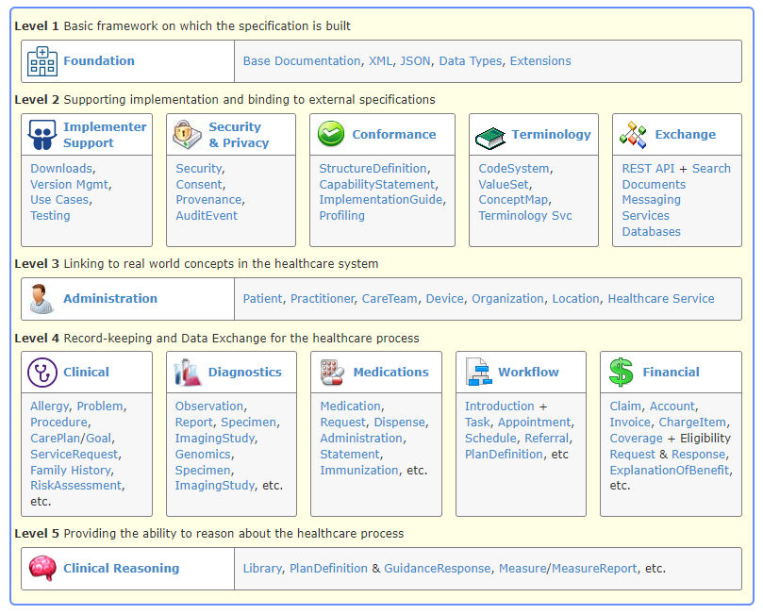
Avoin määrittely verkossa
Toimittajilla avoimet
kehityshiekkalaatikot
https://www.hl7.org/fhir/

Slide 21
